Slide 1
ОП.05 · техническое задание № 2
Инцидент на сервере
приёма платежей billing-02
Товстенко Оскар, группа 9/2-РПО-25/1
Приёмка: 12 из 12
1 / 12
Notes:
Команды на копии сервера выполнял пользователь oskar. Имя машины — billing-02.

Slide 2
Что произошло
Заявка INC-2026-0312, приоритет P1. Сервис принимает около 6 500 платежей в сутки.
В 02:40 раздел журналов /var/log/billing заполнен на 94% и продолжает расти.
Средняя нагрузка выше числа ядер. Ответ на оплату вырос с 0,3 до 4 секунд.
Перезагрузка сервера запрещена. Приём платежей нельзя останавливать дольше нескольких секунд.
Порядок по регламенту: записать симптомы числами, вернуть работу, затем искать причины.
2 / 12
Notes:
Ночная сверка должна была закончиться к 02:00 и не закончилась. Выгрузку бухгалтерии удалять нельзя.

Slide 3
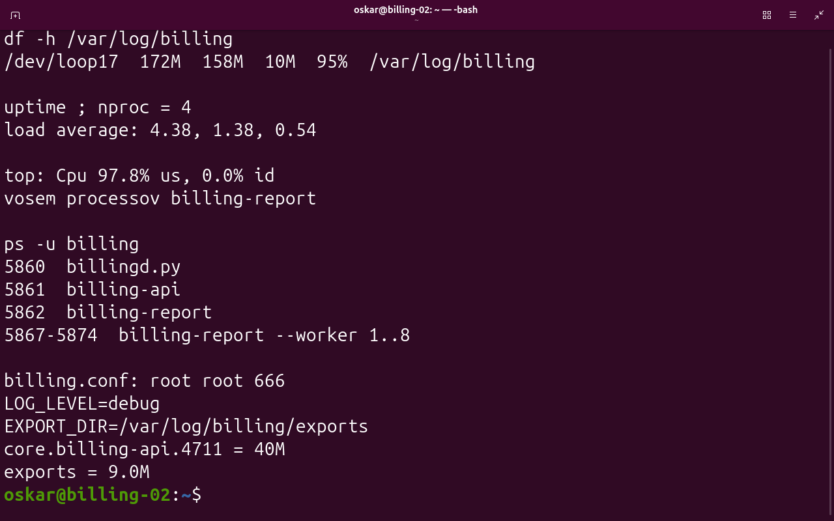
Симптомы до любых изменений
Замер 1 ноября 2026, 16:01 UTC. Команды выполнял oskar@billing-02
Раздел 172 МБ: занято 95%, свободно 10 МБ.
load average 4.38 при 4 ядрах.
Процессор: 97,8% user, простоя нет.
Восемь процессов сверки вверху top.
В конфиге LOG_LEVEL=debug, права 666.
3 / 12
Notes:
95% — команда df. 4.38 — команда uptime. Ядер четыре, это nproc.

Slide 4
Пять причин, не один виновник
1. billing-api писал отладочный журнал: пачка строк SQL примерно раз в секунду.
2. На разделе лежали журналы с 10 по 24 октября и дамп core на 40 МБ.
3. Выгрузка за сентябрь, 9 МБ, лежала среди журналов. Ей больше 7 дней.
4. Сверка запустила 8 рабочих процессов и заняла все 4 ядра.
5. Файл с паролем базы был открыт всем на запись: режим 666.
4 / 12
Notes:
Выгрузку нельзя удалять вместе со старыми журналами: это данные бухгалтерии.

Slide 5
Диск: что убрали и что сохранили
Удалены 15 журналов по 7 МБ за 10–24 октября.
Удалён дамп core.billing-api.4711, 40 МБ. Ему было 2 дня, отбор «старше 7 дней» его не берёт.
Оставлены журналы за 29, 30 и 31 октября и текущий api.log.
Выгрузка не удалена: перенесена в /var/lib/billing/exports.
После очистки раздел занят на 2–3% вместо 95%.
5 / 12
Notes:
Дамп удаляется по имени core*, а не по возрасту.

Slide 6
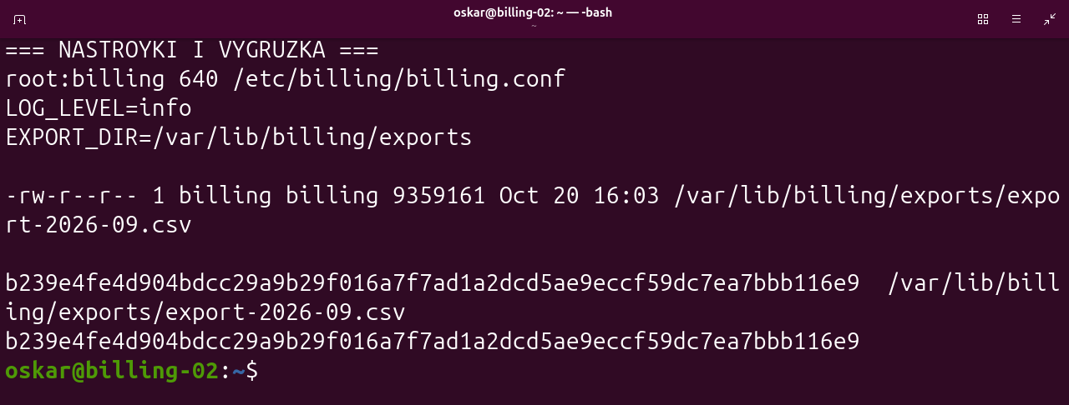
Выгрузка цела, настройки закрыты
SHA-256 до переноса, после переноса и эталон — одна сумма.
Владелец файла остался billing.
LOG_LEVEL=info.
EXPORT_DIR указывает на /var/lib/billing/exports.
Права root:billing, режим 640. Служба читает, посторонний нет.
6 / 12
Notes:
На снимке приглашение oskar@billing-02. Пароль базы на слайд не выводился.

Slide 7
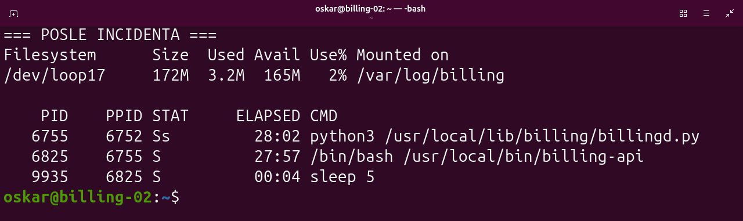
Процессы: супервизор не трогал
billingd запускает billing-api и сверку.
Если api завершается, супервизор поднимает её снова через 2 секунды.
Сверку супервизор сам не поднимает.
api получил TERM уже после смены уровня на info.
В журнале появилась строка level=info started.
7 / 12
Notes:
На снимке после исправления живы только billingd и billing-api.

Slide 8
Почему одного TERM не хватило
У сверки 8 рабочих процессов: число ядер умножить на 2.
Процесс --worker 1 перехватывает сигнал TERM и продолжает работать.
После TERM в списке остался только он.
Его завершил сигнал KILL. Остальные ушли по TERM.
Сверку заново не запускал: это сделает разработчик после исправления.
8 / 12
Notes:
Сначала TERM, потом смотрю, кто остался, затем KILL только оставшемуся.

Slide 9
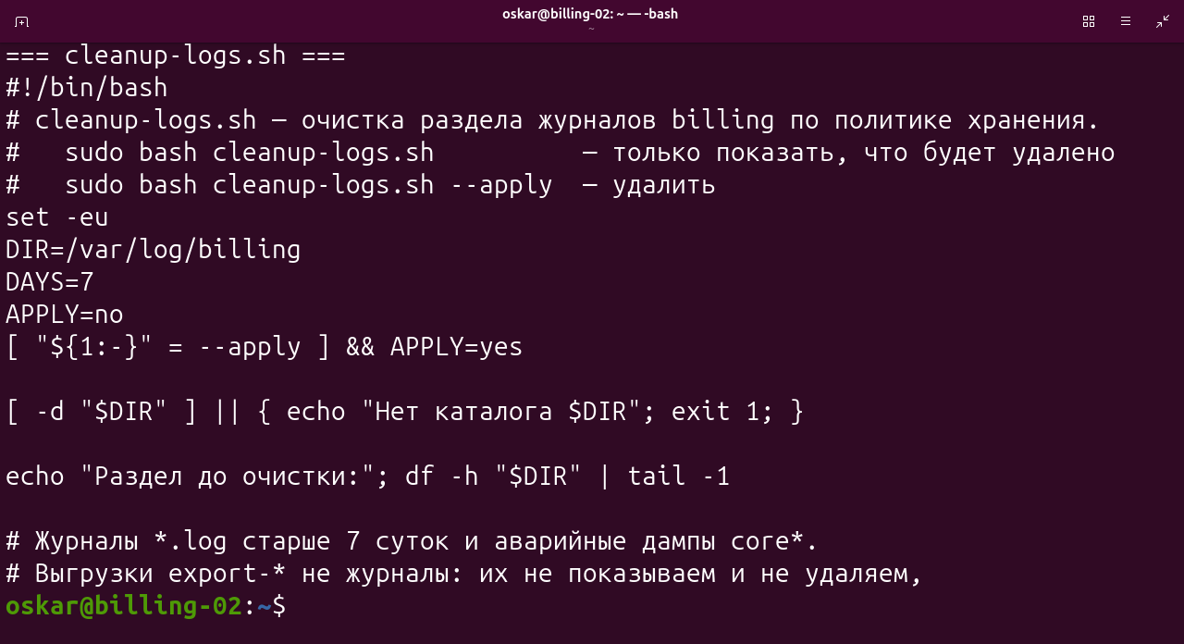
Скрипт cleanup-logs.sh
Без ключа только печатает, что удалит.
Ключ --apply удаляет.
Берёт журналы *.log старше 7 дней и дампы core*.
Файлы export-* не трогает, даже если они старые.
На чистом стенде выгрузка после --apply осталась, сумма та же.
9 / 12
Notes:
Сначала запуск без ключа. Потом --apply. Выгрузки в списке быть не должно.

Slide 10
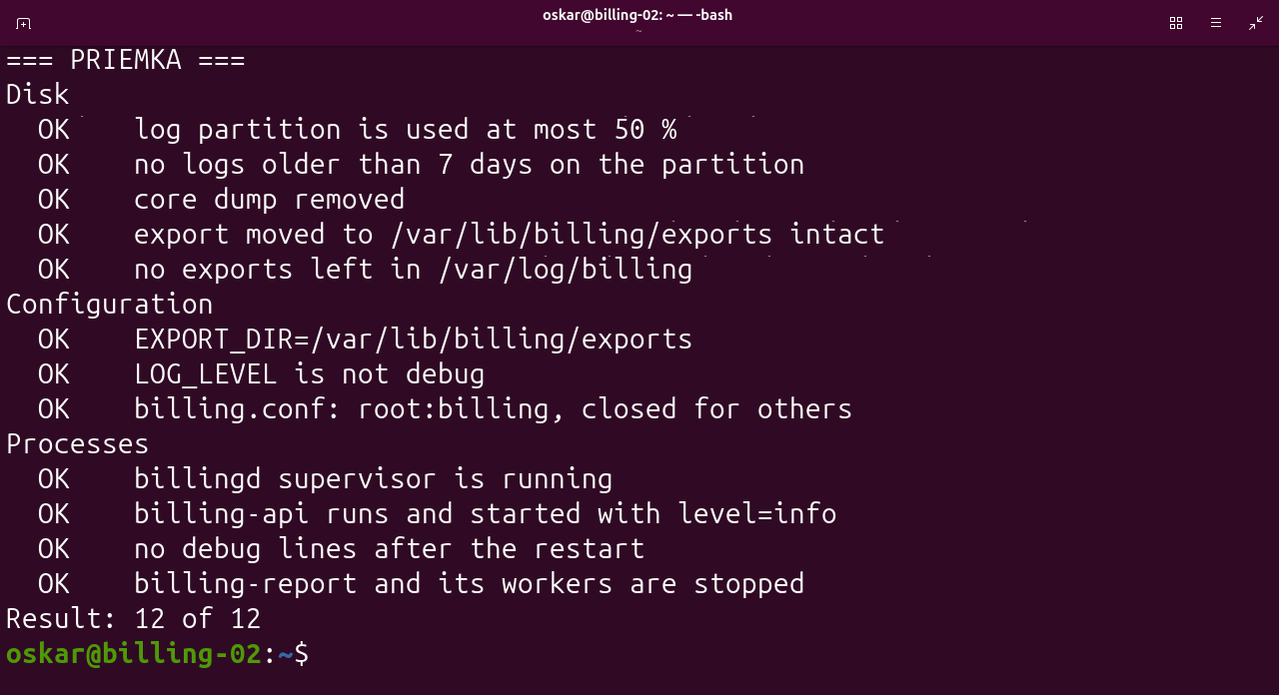
Приёмка: 12 из 12
Диск, настройки и процессы проверены скриптом приёмки.
Первый прогон: 12 из 12.
Стенд развёрнут заново, команды повторены: снова 12 из 12.
Раздел после работы занят примерно на 2%.
10 / 12
Notes:
Приёмку на снимке запускал oskar. Результат 12 из 12.

Slide 11
Чтобы инцидент не повторился
В обычной работе уровень журнала info. Отладка только по заявке и с записью, кто её выключит.
Выгрузки хранятся в /var/lib/billing/exports, не на разделе журналов.
Файл настроек: владелец root, группа billing, режим 640.
Дежурная смена запускает cleanup-logs.sh. Удаление только с ключом --apply.
Порог заполнения 50%, а не ожидание 90%.
В программе сверки рабочий процесс 1 не должен игнорировать TERM.
11 / 12
Notes:
Меры проверяются командой: grep уровня журнала, stat прав, запуск скрипта, pgrep сверки.

Slide 12
Три вопроса, которые уже есть в задании
Откуда число. 95% — df. 4.38 — uptime. Оба в журнале работ, время 16:01.
Кто кого запускает. billingd держит api и перезапускает её. Сверку после остановки не поднимает.
Почему выгрузка цела. Её перенесли отдельно. Сумма до и после совпала с эталоном.
12 / 12
Notes:
Если дают строку из журнала, называю команду, зачем она и номер требования.

